Slide 1

Lab Book 3. Interferometers I – MZI
Student: Sergi Nàcher Muñoz

Slide 2




Instructions General
SOFTWARE
Python notebook supplied by instructors
SCRIPTS
From Poliformat → download the 030_INTERFEROMETERS_v2025_Student_UPDATE2.ipynb
https://github.com/cccanvas-upv/pic-upv-lab3.git
COMPONENT to be studied: Mach-Zendher Interferometer (MZI)
$β_{u}$, $L_{u}$
In2
Out2
$$k_{a}$$
$$k_{b}$$
In1
Out1
$β_{d}$, $L_{d}$

Slide 3

ASSESSMENT #1 – Recap from theory – MZI configurations
Provide one example of implementation for each one of the configurations studied during MZI lecture:
1. Balanced configuration
2. Unbalanced configuration:
2.1. Phase difference
2.2. Delay imbalance
Compute also some examples with $α≠0$ and $γ≠0$
Document all your results (neff, alpha, gamma, transfer function plots, etc.) and comment on the obtained results (in terms of FSR, amplitude, losses, etc.).

Slide 4
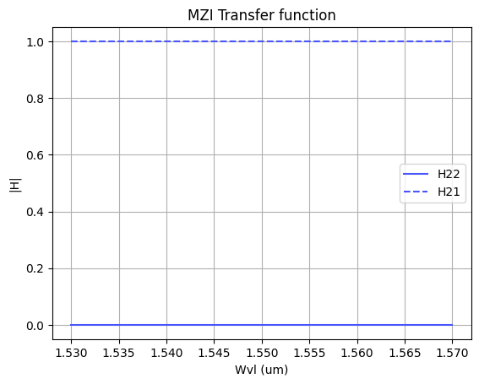
Implementation for each one of the configurations studied during MZI lecture
1. Balanced configuration
• Why does a perfectly balanced MZI (ΔL = 0, identical arms and 50:50 couplers) not exhibit spectral periodicity?
• What happens to the output transmission if the coupling ratio deviates from 50:50?
• How does excess loss (γ ≠ 0) affect the output ports in a balanced MZI?

Slide 5
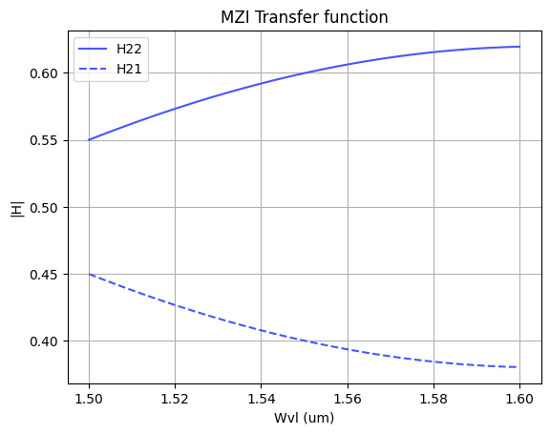
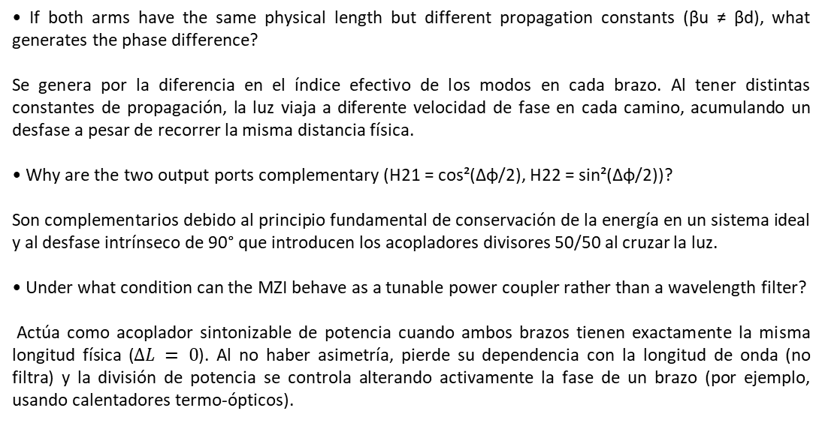
Implementation for each one of the configurations studied during MZI lecture
2. Unbalanced configuration:
2.1. Phase difference
• If both arms have the same physical length but different propagation constants (βu ≠ βd), what generates the phase difference?
Se genera por la diferencia en el índice efectivo de los modos en cada brazo. Al tener distintas constantes de propagación, la luz viaja a diferente velocidad de fase en cada camino, acumulando un desfase a pesar de recorrer la misma distancia física.
• Why are the two output ports complementary (H21 = cos²(Δφ/2), H22 = sin²(Δφ/2))?
Son complementarios debido al principio fundamental de conservación de la energía en un sistema ideal y al desfase intrínseco de 90° que introducen los acopladores divisores 50/50 al cruzar la luz.
• Under what condition can the MZI behave as a tunable power coupler rather than a wavelength filter?
Actúa como acoplador sintonizable de potencia cuando ambos brazos tienen exactamente la misma longitud física ($ΔL = 0$). Al no haber asimetría, pierde su dependencia con la longitud de onda (no filtra) y la división de potencia se controla alterando activamente la fase de un brazo (por ejemplo, usando calentadores termo-ópticos).

Slide 6
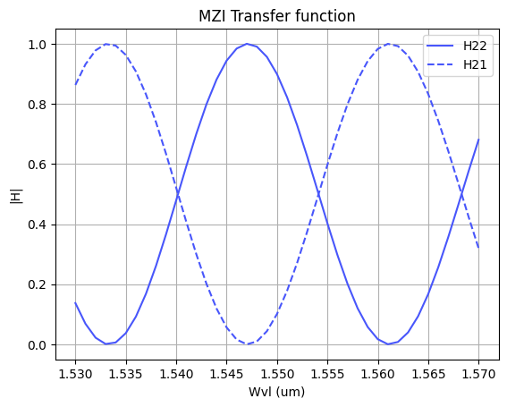
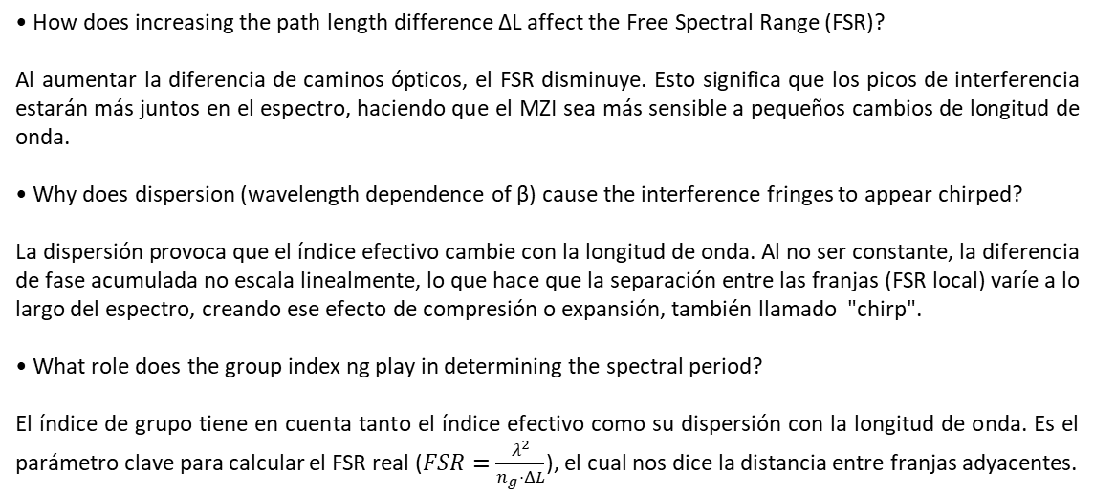
Implementation for each one of the configurations studied during MZI lecture
2.2. Delay imbalance
• How does increasing the path length difference ΔL affect the Free Spectral Range (FSR)?
Al aumentar la diferencia de caminos ópticos, el FSR disminuye. Esto significa que los picos de interferencia estarán más juntos en el espectro, haciendo que el MZI sea más sensible a pequeños cambios de longitud de onda.
• Why does dispersion (wavelength dependence of β) cause the interference fringes to appear chirped?
La dispersión provoca que el índice efectivo cambie con la longitud de onda. Al no ser constante, la diferencia de fase acumulada no escala linealmente, lo que hace que la separación entre las franjas (FSR local) varíe a lo largo del espectro, creando ese efecto de compresión o expansión, también llamado "chirp".
• What role does the group index ng play in determining the spectral period?
El índice de grupo tiene en cuenta tanto el índice efectivo como su dispersión con la longitud de onda. Es el parámetro clave para calcular el FSR real ($FSR=\frac{λ^{2}}{n_{g}⋅ΔL}$), el cual nos dice la distancia entre franjas adyacentes.

Slide 7
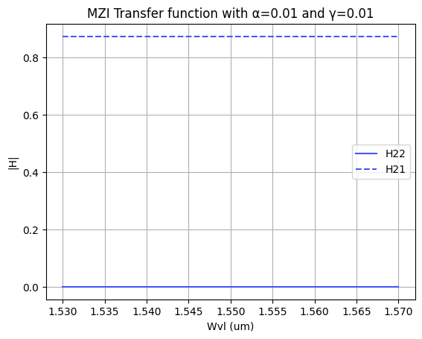
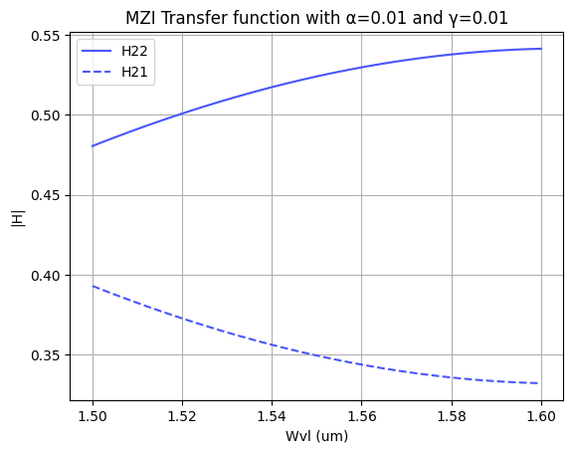
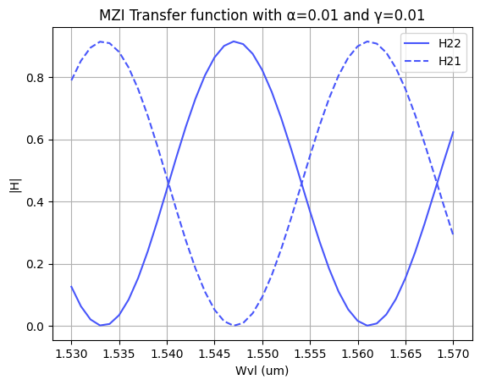
Compute also some examples with $α≠0$ and $γ≠0$
En este caso se ha optado por añadir $α=0.01$ y $γ=0.01$ simétricamente en ambos brazos. Podemos observar que hay una disminución de la amplitud máxima de la función de transferencia (potencia total transmitida) debido a las pérdidas insertadas en las guías de onda y en el acoplamiento. Sin embargo, cabe destacar que al ser unas pérdidas simétricas, las amplitudes en ambos brazos siguen siendo iguales. Esto garantiza que la interferencia destructiva siga siendo perfecta (los mínimos tocan el cero) y no se degrade la relación de extinción del interferómetro.

Slide 8
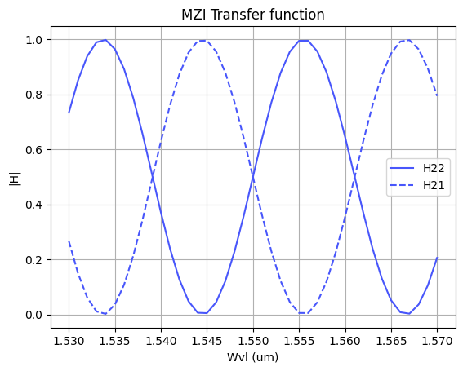
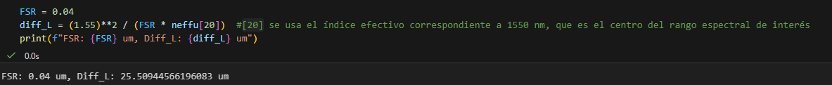


ASSESSMENT #2 – Recap from theory – Calculation of $ΔL$
Considering the n_{eff} values for the SOI cross-section, what would be the path difference ($ΔL= L_{u} −L_{d}$) needed to obtain a Free Spectral Range of 40 nm? Introduce the obtained value in the model to check the MZI response.
Hint: We assume 1550 nm as the central design wavelength ($λ_{0}=$1550 nm).
Document all your results (copy here the code employed to obtain the corresponding value)
Para obtener un FSR de 40 nm con una longitud de onda central de diseño de 1550 nm, la diferencia de caminos tiene que ser de 25.509 $μm$. En la parte derecha se muestra la respuesta del MZI con dicha diferencia de caminos.

Slide 9
ASSESSMENT #3 – SAX implementation
Now, we are going to implement the design parameters in the MZI model developed in SAX and compare the response obtained with the one simulated by mathematical formulation. This will help us to identify any error in the definition of the SAX model single components.
In order to implement the SAX model, take as example the following lines:
mzi_test = mzi(wl=wl,
coup_a = ...
wvg_d={"length": l_d, "neff": ...},
wvg_u={"length": l_u, "neff": ...},
coup_b = ... )
H00 = mzi_test["in0", "out0"]
Document all your results (copy here the code employed to obtain the transfer function employing SAX modeling and include the comparative plot of the models)

Slide 10
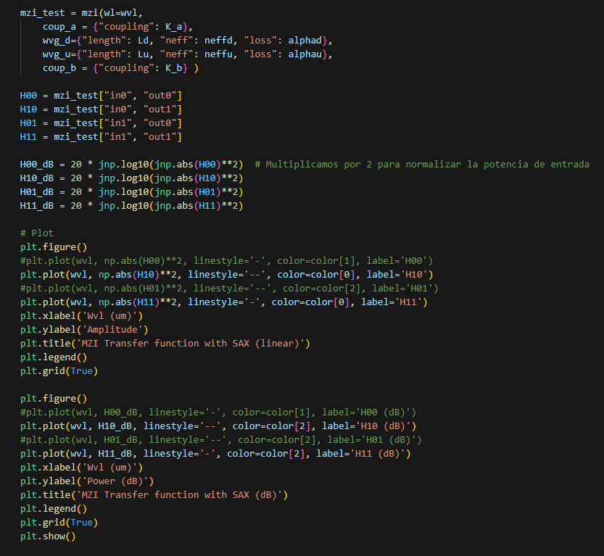
Código empleado para obtener la función de transferencia empleando el modelado SAX

Slide 11
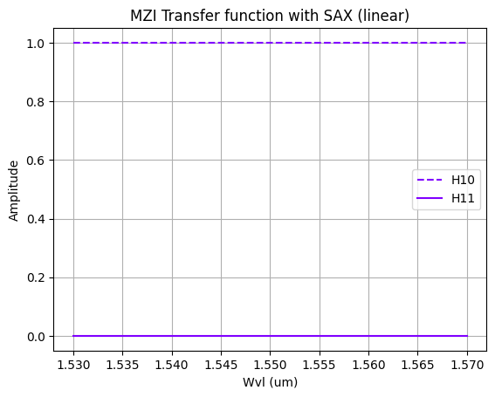
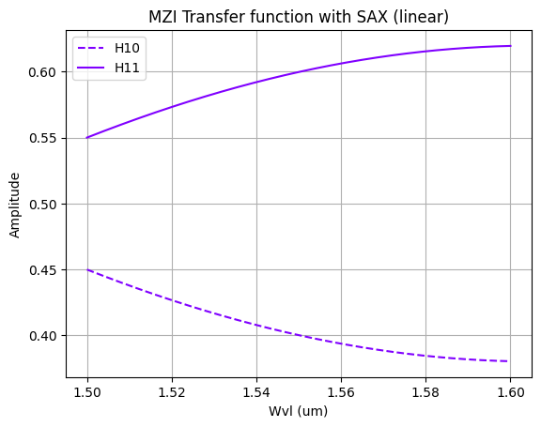
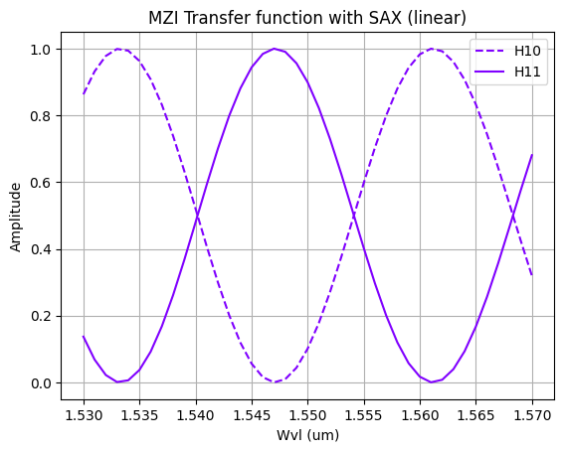
Comparative plot of the models
Podemos observar que los resultados obtenidos mediante el modelado SAX son exactamente los mismos que en las simulaciones anteriores. En este caso se puede observar un cambio en la numeración de los subíndices de los elementos de la matriz de transferencia, pero es simple notación.

Slide 12
Extra assessments
Assessment 4. Design an MZI for filtering at a specific wavelength. Calculate and adjust the arm lengths to configure the MZI to have a maximum transmission at 1550 nm.
Assessment 5. Let's see how the response of the MZI varies with the effective index. Vary the effective index of one of the arms and analyze how the spectrum shifts. To do this, you can use the data provided in the .txt files entitled ‘SiN’. Can you give an example of an application where this configuration is used?
Advanced level assessment. Explore how cascading two MZIs affects the transmission spectrum. To do so, design a system in which two MZIs are cascaded. Simulate and observe the spectrum, explaining how the transmission peaks behave.
Document all your results

Slide 13
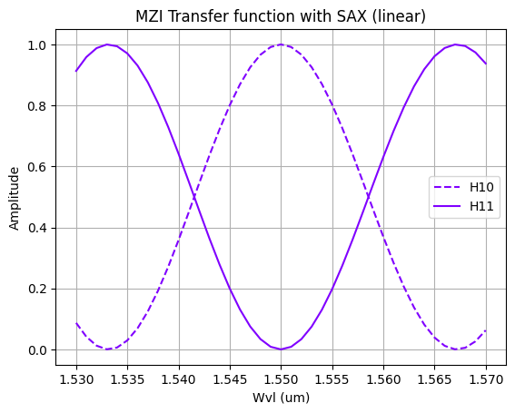
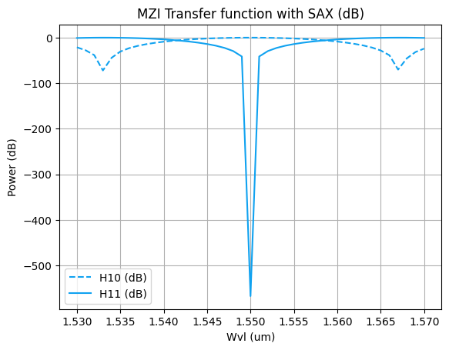
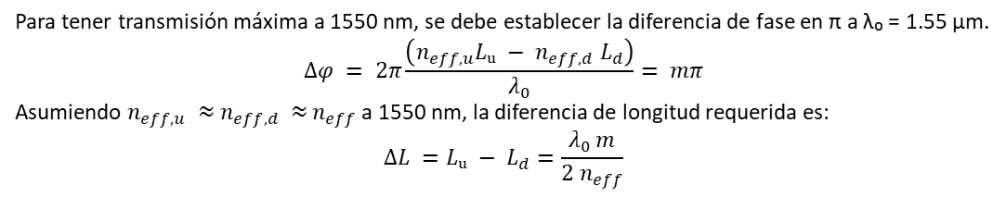
Assessment 4
Design an MZI for filtering at a specific wavelength. Calculate and adjust the arm lengths to configure the MZI to have a maximum transmission at 1550 nm.
Para tener transmisión máxima a 1550 nm, se debe establecer la diferencia de fase en π a λ₀ = 1.55 µm.
$$Δφ = 2π\frac{\left(n_{eff,u}Lᵤ − n_{eff,d} L_{d}\right)}{λ_{0}}= mπ$$
Asumiendo $n_{eff,u} ≈$ $n_{eff,d} ≈$ $n_{eff}$a 1550 nm, la diferencia de longitud requerida es:
$$ΔL =Lᵤ − L_{d}=\frac{λ_{0 }m}{2{ n}_{eff}}$$
Se puede observar que hay un pico mínimo justo en la longitud de onda de diseño de 1550 nm, donde ha habido una transferencia total.

Slide 14
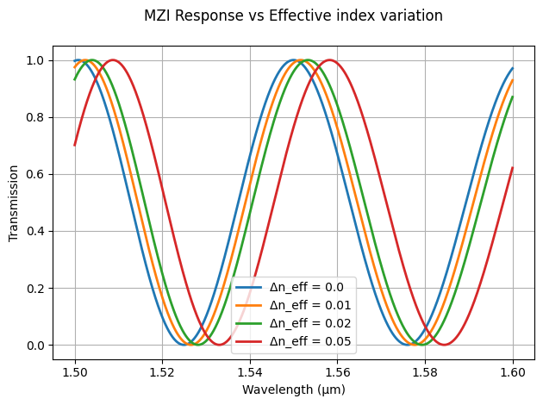
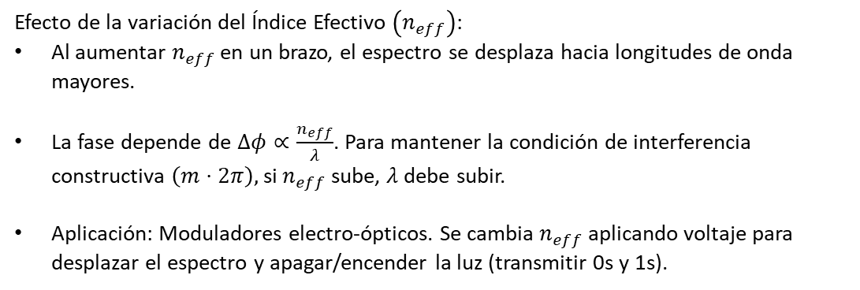
Assessment 5
Let's see how the response of the MZI varies with the effective index. Vary the effective index of one of the arms and analyze how the spectrum shifts. To do this, you can use the data provided in the .txt files entitled ‘SiN’. Can you give an example of an application where this configuration is used?
Efecto de la variación del Índice Efectivo $\left(n_{eff}\right)$:
Al aumentar $n_{eff}$ en un brazo, el espectro se desplaza hacia longitudes de onda mayores.
La fase depende de $Δφ∝\frac{n_{eff}}{λ}$. Para mantener la condición de interferencia constructiva $\left(m⋅2π\right),$si $n_{eff}$ sube, $λ$debe subir.
Aplicación: Moduladores electro-ópticos. Se cambia $n_{eff}$ aplicando voltaje para desplazar el espectro y apagar/encender la luz (transmitir 0s y 1s).

Slide 15
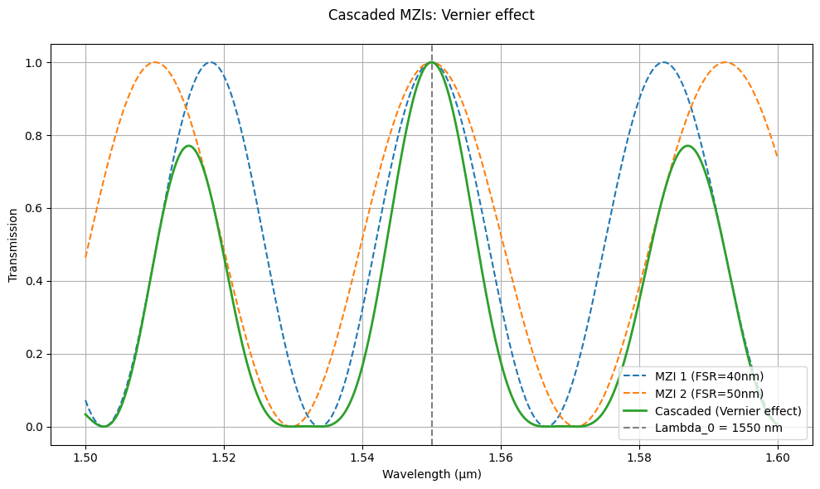
Assessment 6
Explore how cascading two MZIs affects the transmission spectrum. To do so, design a system in which two MZIs are cascaded. Simulate and observe the spectrum, explaining how the transmission peaks behave.
Al colocar los dos MZI en cascada, la transmisión resultante es el producto de sus respuestas individuales, lo que crea un filtro aun más selectivo. La máxima transmisión solo se logra cuando los picos de ambos interferómetros coinciden perfectamente, como ocurre a 1550 nm. Esto provoca que los picos adyacentes que no coinciden queden fuertemente atenuados y aumenta drásticamente el FSR global del sistema, distanciando los máximos principales.

Slide 16

Thank you

